Slide 1
Python 套件介紹 －ＸＸＸ
資管111 A1073316 蔡琇鈞
指導教授:蕭漢威 教授

Slide 2
目錄
功能
邏輯
實作

Slide 3
wordcloud
標籤雲
Notes:
https://medium.com/@fsflyingsoar/%E7%AD%86%E8%A8%98-for-python-jieba-wordcloud-b814f5e04e01
https://codertw.com/%E7%A8%8B%E5%BC%8F%E8%AA%9E%E8%A8%80/632116/
https://colab.research.google.com/drive/1ktMDfg6yWunTRpFqIN2YZlVmCjilav8m

Slide 4

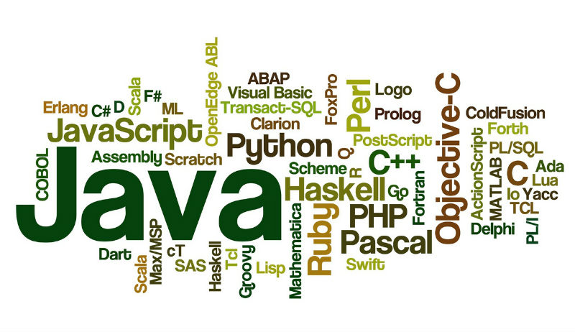
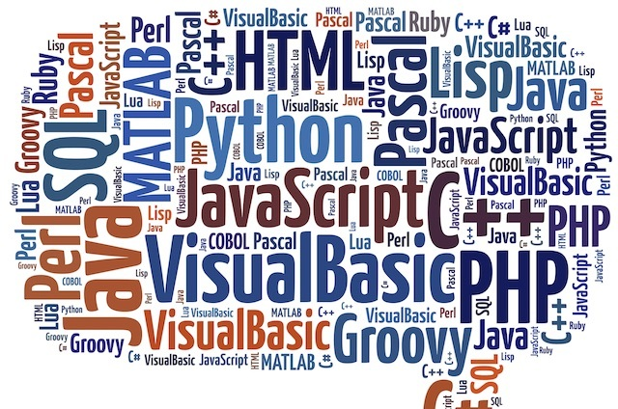
功能
詞雲的製作

Slide 5
邏輯
jieba分詞
pandas/numpy統計
用統計分析去畫圖(matplotlib)

Slide 6
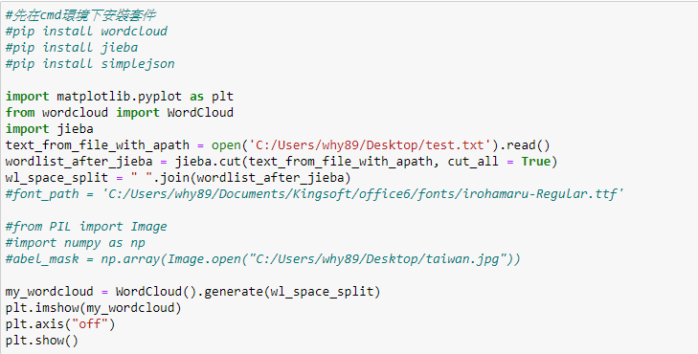
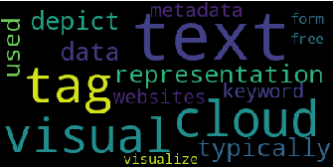
實作

Slide 7
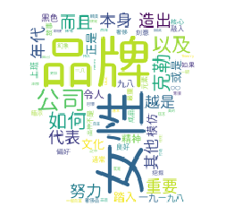
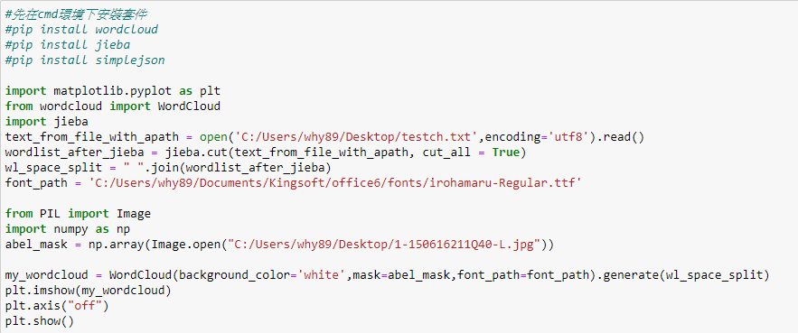
實作

Slide 8
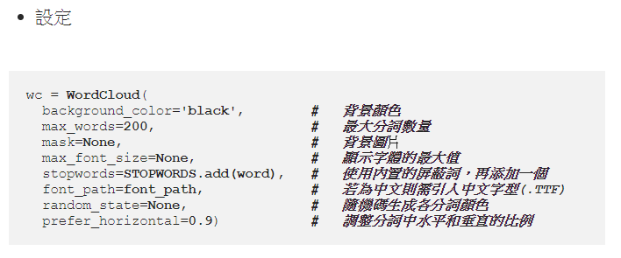
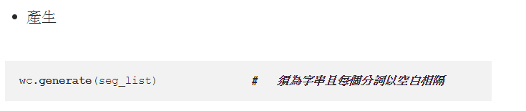
實作
Notes:
https://github.com/amueller/word_cloud
https://github.com/flingjie/words_image

Slide 9
Neural Network
TensorFlow
Keras
Notes:
來源：https://ithelp.ithome.com.tw/articles/10191404

Slide 10
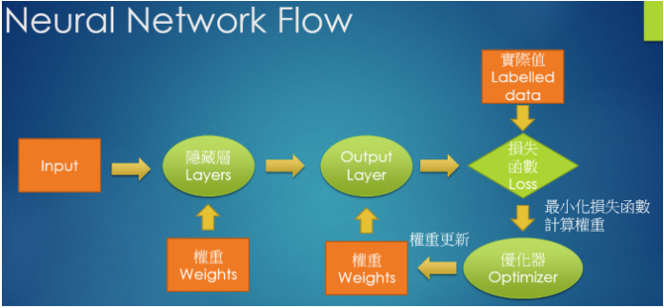
功能
機器學習Ｘ神經網路

Slide 11
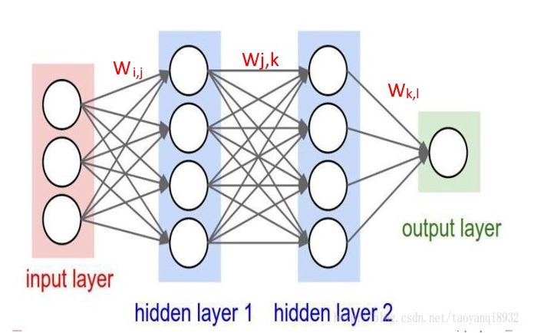
邏輯
訓練>建立模型>評估>預測
Notes:
https://ithelp.ithome.com.tw/articles/10196257

Slide 12
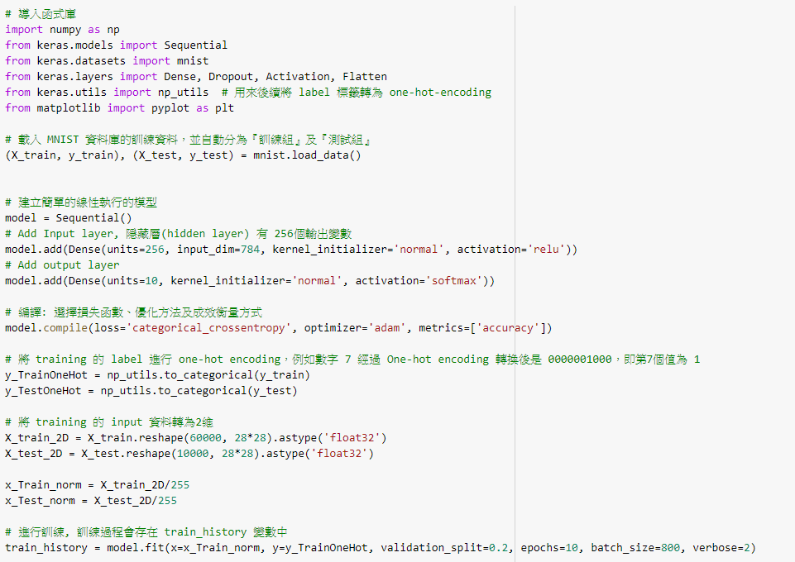
實作

Slide 13
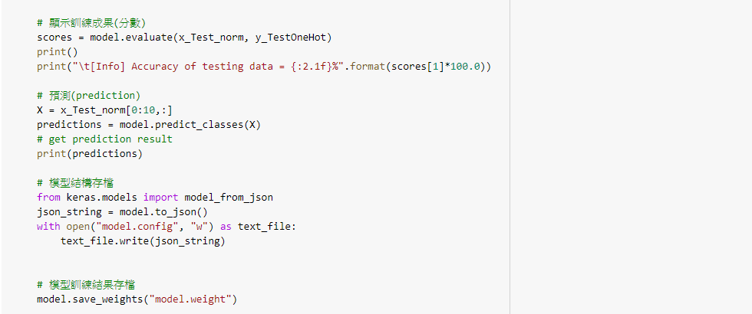
實作

Slide 14
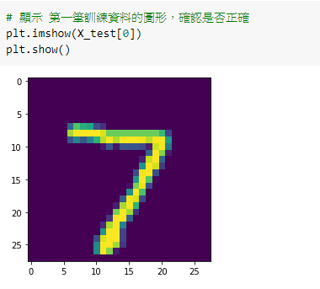
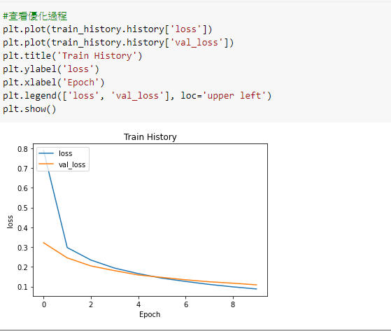
實作
Notes:
https://ithelp.ithome.com.tw/articles/10191528

Slide 15
GAN
生成式對抗網路
優化－尋找最佳解
Notes:
來源：https://ithelp.ithome.com.tw/articles/10196257
參考資料：
https://github.com/carpedm20/DCGAN-tensorflow
https://medium.com/@gau820827/%E6%95%99%E9%9B%BB%E8%85%A6%E7%95%AB%E7%95%AB-%E5%88%9D%E5%BF%83%E8%80%85%E7%9A%84%E7%94%9F%E6%88%90%E5%BC%8F%E5%B0%8D%E6%8A%97%E7%B6%B2%E8%B7%AF-gan-%E5%85%A5%E9%96%80%E7%AD%86%E8%A8%98-tensorflow-python3-dfad71662952

Slide 16
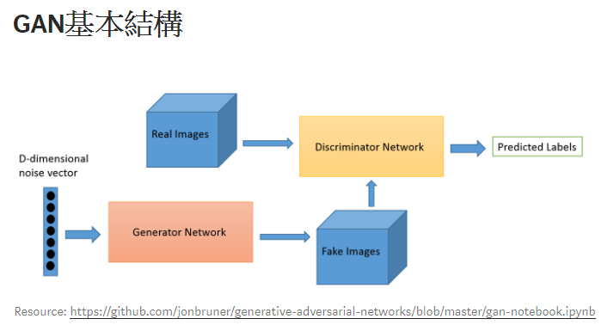
功能
GAN(Generative Adversarial Network，GAN)，經由小量真實資料，產生大量的訓練資料
『非監督式』(Unsupervised)的模型

Slide 17
beautifulsoup
網頁爬蟲
Notes:
https://blog.gtwang.org/programming/python-beautiful-soup-module-scrape-web-pages-tutorial/3/
https://www.crummy.com/software/BeautifulSoup/bs4/doc.zh/

Slide 18
功能
抓取網頁資料

Slide 19
邏輯
利用html tag和css選擇器
篩選所需資料

Slide 20
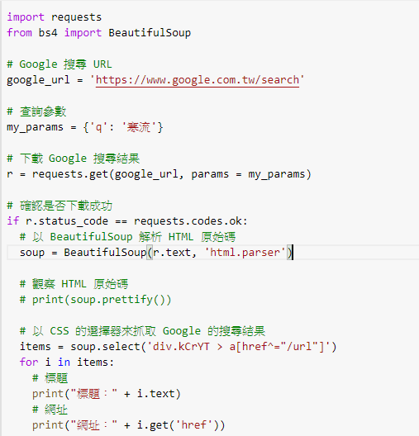
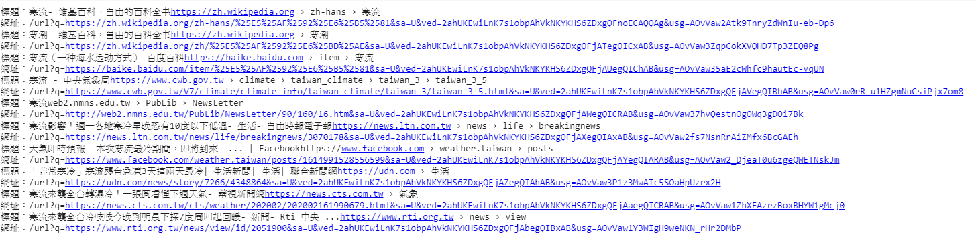
實作

Slide 21
logomaker
Notes:
https://blog.gtwang.org/programming/python-beautiful-soup-module-scrape-web-pages-tutorial/3/
https://www.crummy.com/software/BeautifulSoup/bs4/doc.zh/

Slide 22
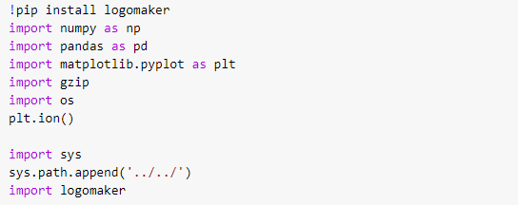
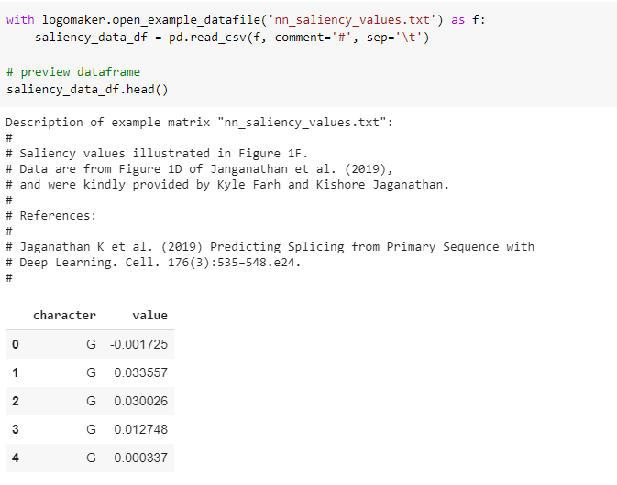
實作

Slide 23
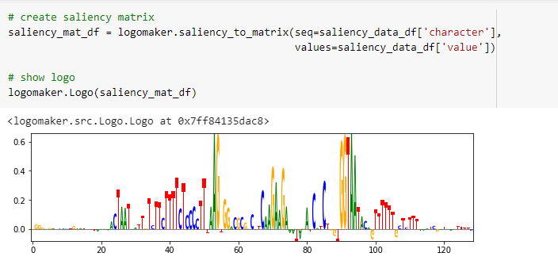
實作

Slide 24
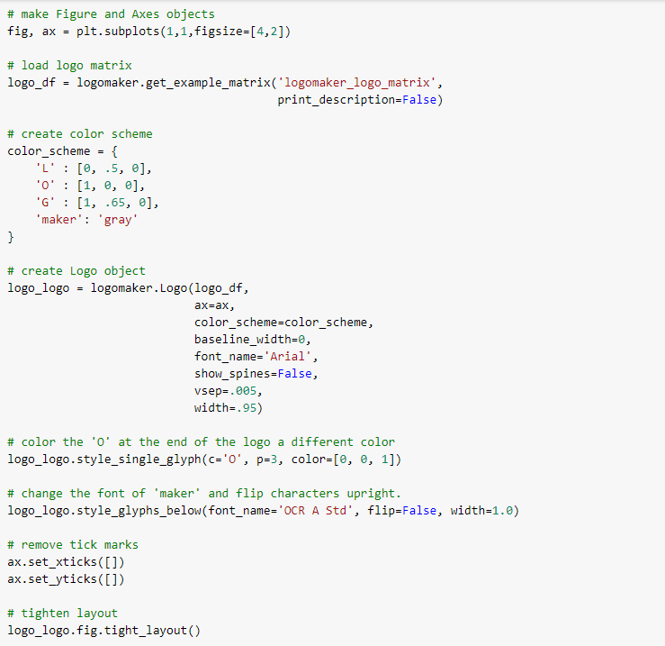
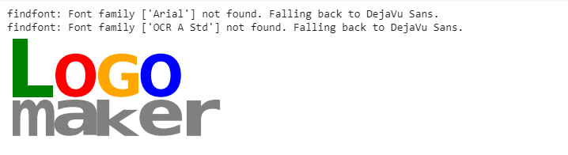
實作

